Slide 1


电子设计实训之PCB
PCB设计概述

Slide 2
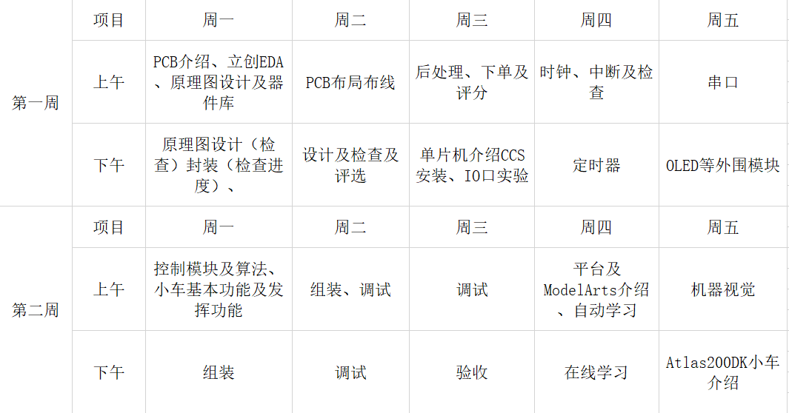
课程安排

Slide 3
一：PCB设计基础常识
▲ 什么是PCB？
Print Circuit Board
印刷线路板
▲PCB的作用？
为电子元器件提供固定、装配的机械支撑，实现电子元器件之间的电气连接或绝缘。是所有电子产品不可或缺的基础组件。

Slide 4
一：PCB设计基础常识
▲PCB的应用？
PCB 广泛用于各行各业，无论强电、弱电
A. 家用电器：手机,电视机,空调,冰箱,洗衣机,电磁 炉,空气净化器,智能家居等
B. 工业控制：交换机,路由器,变电器,控制板,DTU,
仪器仪表等
C．军界通讯：航空，航天，卫星导航等
D．医疗界：诊断设备,消毒灭菌设备,扫描仪等。

Slide 5
一：PCB设计基础常识
PCB的现状
2020年全球pcb产值达700亿美元中，中国pcb产值占比已超过一半，达到 400亿美元。
全球PCB产业不断向亚洲地区特别是中国地区转移。
PCB的发展趋势
高端、高速、高性能、高密度、高集成化

Slide 6
一：PCB设计基础常识
PCB Class PCB 分类
Constructure
结构
Hardness
硬度性能
Hole Throught Status
孔的导通状态
Soldersurface
表面制作
单面板
双面板
多层板
硬板
软板
软硬板
埋孔板
盲孔板
通孔板
喷锡板
镀金板
沉金板
ENTEK板
碳油板
金手指板
沉锡板
沉银板

Slide 7
一：PCB设计基础常识
按结构分类
单面板
双面板

Slide 8
一：PCB设计基础常识
多层板
印制电路板的层数是以铜箔的层数为依据。
例如六层板则表示有6层铜层。

Slide 9
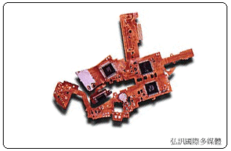
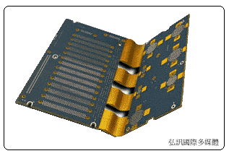
一：PCB设计基础常识
按成品软硬区分
硬板 Rigid PCB
软板 Flexible PCB 见左下图
软硬板 Rigid-Flex PCB 见右下图

Slide 10
一：PCB设计基础常识
按孔的导通状态分
16
6
3
L1
L2
L3
L4
L5
L6
埋孔
L7
L8
L9
L10
L11
6
L12
8
通孔
盲孔

Slide 11
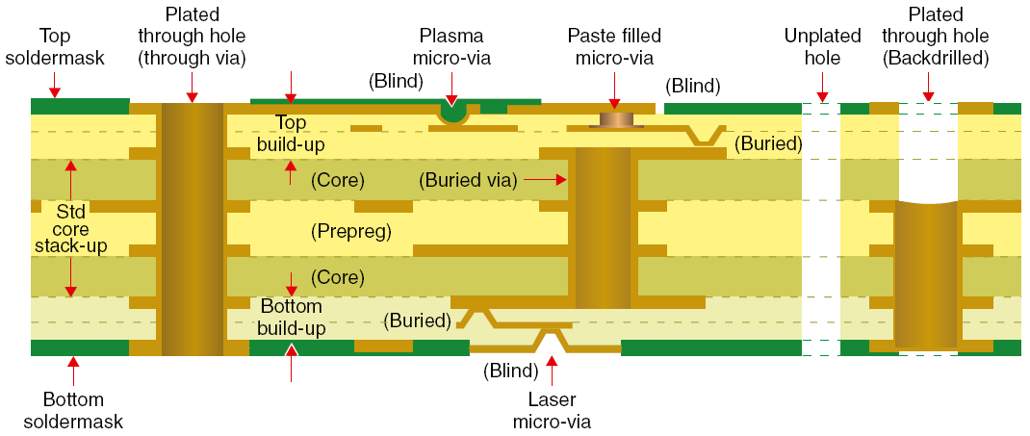
一：PCB设计基础常识

Slide 12
一：PCB设计基础常识
根据表面制作分
Hot Air Level Soldering 喷锡
Entek/OSP（防氧化）板
Carbon Oil 碳油板
Peelable Mask 蓝胶板
Gold Finger 金手指板
Immersion Gold 沉金板
Gold Plating 镀金
Immersion Tin 沉锡板
Immersion Silver 沉银板(D2厂）

Slide 13
二：PCB设计软件平台概述
EDA：Electronic Design Automation
PCB：Printed Circuit Board

Slide 14
二： PCB设计软件平台概述
EDA：Electronic Design Automation
PCB：Printed Circuit Board
Altium designer
PADS2007
Cadence allegro
立创EDA lceda.cn

Slide 15
二： PCB设计软件平台概述
立创EDA：
1、立创 EDA 是一款高效的国产云端 PCB设计工具
2、立创EDA网址：https://lceda.cn

Slide 16
二： PCB设计软件平台概述
立创EDA特性：
1、基于网页开发的，文件都可以保存在立创 EDA 的云端服务器中
2、协同开发，资源共享
3、众多开源电路：立创 EDA 创建的工程支持设置为 私有和公有，在平台上,有很多别人设置为公有的开源电路作为参考设计
4、支持 PCB导入 ：可以导入 Eagle、Altium Designer、Kicad、LTspice设计文件和库文件。

Slide 17
二： PCB设计软件平台概述
设计流程
输入：
原理图文件，网表，封装，设计规则要求，结构要求等
输出：
PCB图纸，Gerber文件，坐标文件，加工要求等

Slide 18
PCB设计流程
方案
设计
元件
选型
原理图库设计
PCB
设计
封装库设计
原理图
设计
后仿真
制造文件输出

Slide 19
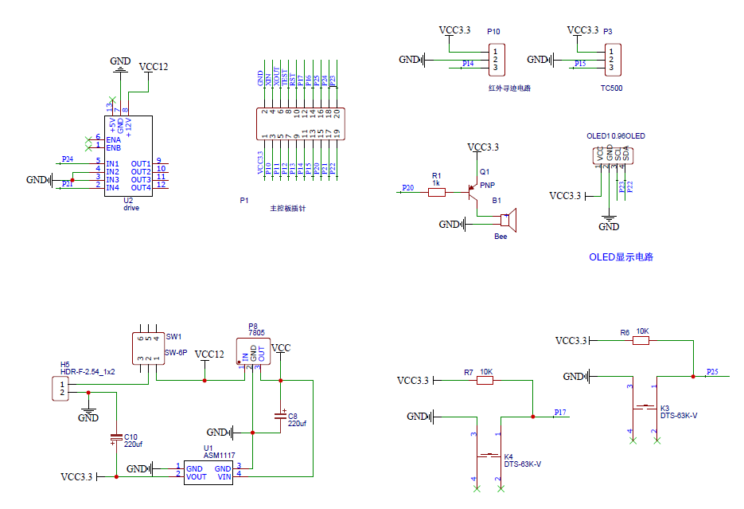
案例

Slide 20
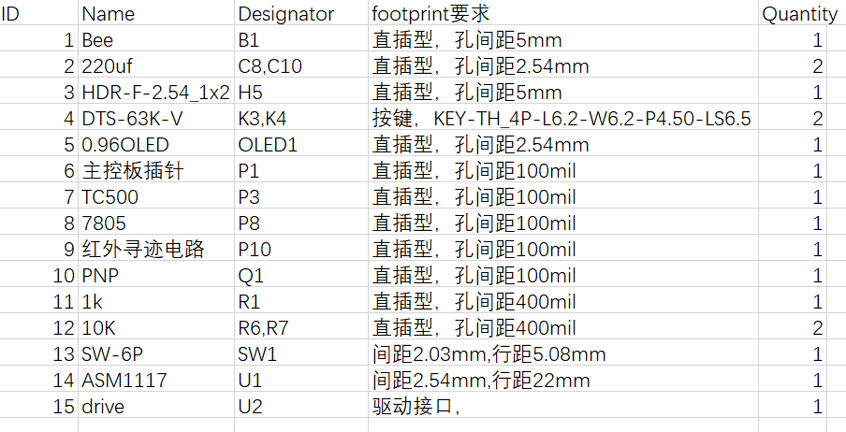
Footprint要求

Slide 21
小结
thanks

